Slide 1
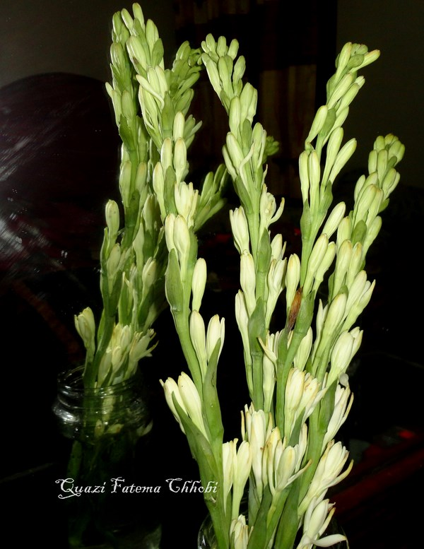
السلام عليكم ورحمة الله
وبركاته

Slide 2
اهلا سهلا ومرحبا بكم
يا ايها الطلاب ! كيف انتم ؟

Slide 3
تعريف المدرّس
محمد عبد القدوس
نائب مشرف
كيارجالا بورببارا باليكا داخل مدرسة
فولبارية –مومن شاهى

Slide 4
تعريف المدرّس
محمد عبد القدوس
نائب مشرف
كيارجالا بورببارا باليكا داخل مدرسة
فولبارية –مومن شاهى

Slide 5
تعريف الدرس
الصفُّ العاشر
قواعد اللغة بية
الباب الثانى

Slide 6
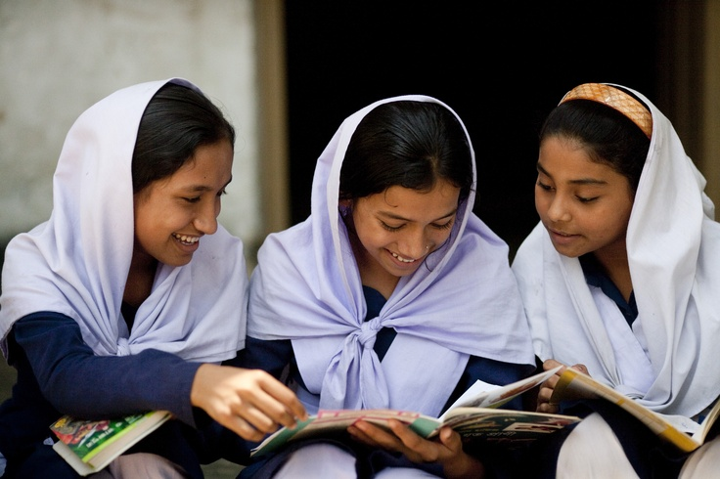
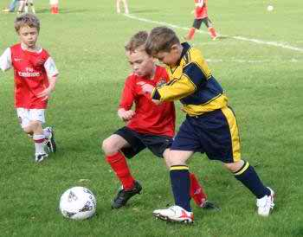
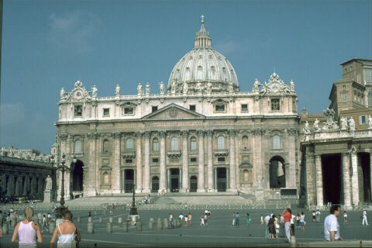
أنظر الى الصور
أنظر الى الصور
يلعبون
القران
مسجد

Slide 7
اعلان الدرس
نبحث اليوم عن
الكلمة و أقسامها
انشاء الله تعالى

Slide 8
نتائج الدرس
يسطيع الطللاب بعد فراغة الدرس-
١. ان يقول تعريف الكلمة.
٢. ان يقول نوع الكلمة.
٣. ان يعين الإسم و الفعل و الحرف

Slide 9
تشريح الدرس
تعريف الكلمة : الكلمة فى اللغة اللفظ و القول و البيان.
و في الإصطلاح : لفظ وضع لمعني مفرد.
نحو
يلعبون
زهر
طيران

Slide 10
أقسام الكلمة
تنقسم الكلمة الى ثلاثة اقسام
كلمة
إسم
فعل
حرف

Slide 11
تعريف الإسم
تعريف الإسم لغة : العلامة و العلو
تعريف الإسم الإصطلاحا : الإسم كلمة تدل على معنى فى نفسها غير مقترن باحد الأزمنة الثلاثة.
نحو – زيد طالب

Slide 12
تعريف الفعل
تعريف الفعل لغة : العمل
تعريف الفعل إصطلاحا : الفعل كلمة تدل على معنى فى نفسها مقترن بأحد الأزمنة الثلاثة.
نحو – نصر بكر خالدا -

Slide 13
تعريف الحرف
تعريف الحرف لغة :الطرف والحد.
تعريف الحرف إصطلاحا : الحرف كلمة لا يتم مدلولها الا بإضافتها الى الإسم او الفعل.
نحو – ذهب زيد الى المدرسة -

Slide 14
عمل الانفرادى
عين اسم و فعل من التالى
كتاب – نصر – خالد – اكرم – مسجد -

Slide 15
العمل الاجتماعى
استخرج الأسماء و الأفعال و الحروف مما يأتي:
١.نام الطفل على السرير.
٢. خرج الطلاب من المدرسة.
٣. ان الله على كل شئ قدير.
٤.احترم المعلمين.
٥.الولد يأكل الخبز و الحليب.

Slide 16
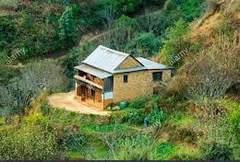
عمل المنزل
عين الأسماء مع العلامة
١. الصلاة عماد الدين.
٢. داكا عاصمة بنغلاديش.
٣. كتبت بالقلم.
٤. يا رب العلمين.
٥. العلماء ورثة الأنبياء.

Slide 17
شكرا

